Slide 1
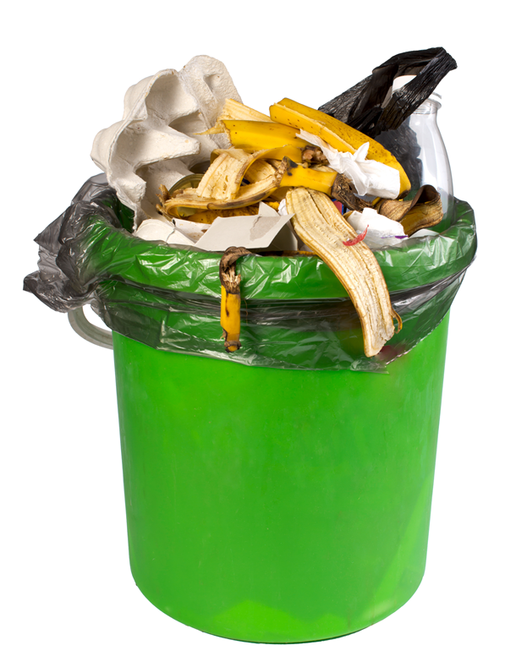
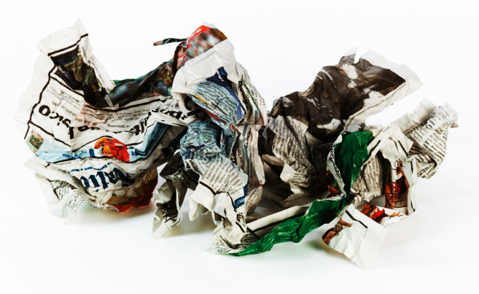
Gestão de
resíduos

Slide 2
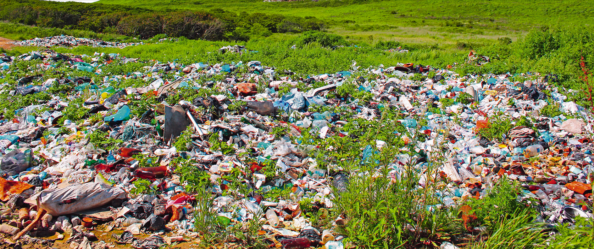
A todos os materiais que deixam de ter utilidade e que são rejeitados dá-se o nome de resíduos. Estes podem ser classificados como resíduos urbanos, resíduos industriais, resíduos hospitalares e resíduos agrícolas.

Slide 3
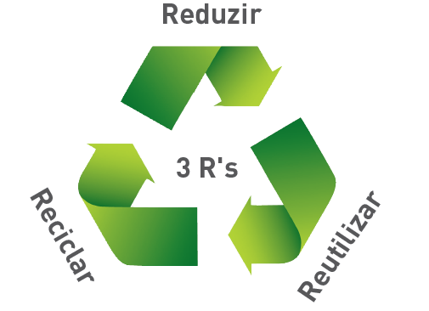
Política dos 3 R's
Uma correta gestão dos resíduos deve ter em atenção a política dos 3 R’s:
• reduzir a quantidade de resíduos produzidos, ou seja, moderar o consumo, criando produtos de maior durabilidade ou com menor quantidade de matéria- -prima;
• reutilizar os materiais para que não se gastem tantos recursos e não se produzam tantos resíduos;
• reciclar os resíduos, transformando os materiais em novas matérias-primas, diminuindo a quantidade de resíduos e a exploração de recursos naturais.

Slide 4

Gestão de resíduos urbanos
Consoante as suas características, os resíduos podem ter diferentes destinos: reutilização, reciclagem, compostagem, digestão anaeróbia, incineração ou aterro.
Reciclagem
Há resíduos que são recicláveis, ou seja, podem sofrer tratamentos específicos e ser utilizados como matéria-prima para a produção de novos produtos.
Símbolo internacional da reciclagem

Slide 5
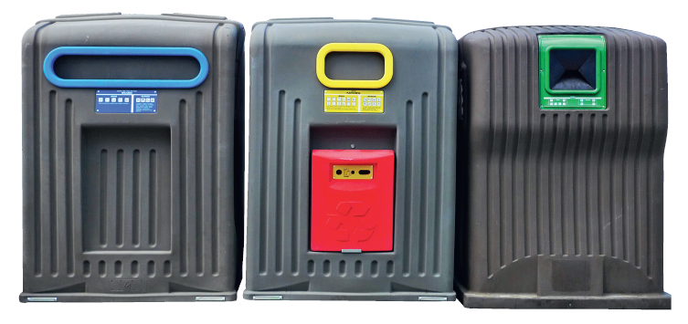
Como é que se podem separar os resíduos recicláveis?
O ecoponto é uma estrutura com contentores adequados para a separação e o armazenamento de resíduos efetuando-se uma recolha seletiva. Os ecopontos incluem três ou quatro contentores:
• azul para o papel – papelão;
• verde para o vidro – vidrão;
• amarelo para embalagens – embalão;
• contentor para pilhas – pilhão.
Ao separares os resíduos deves ter em atenção as indicações apresentadas em cada contentor sobre o que aí deve ser colocado.

Slide 6
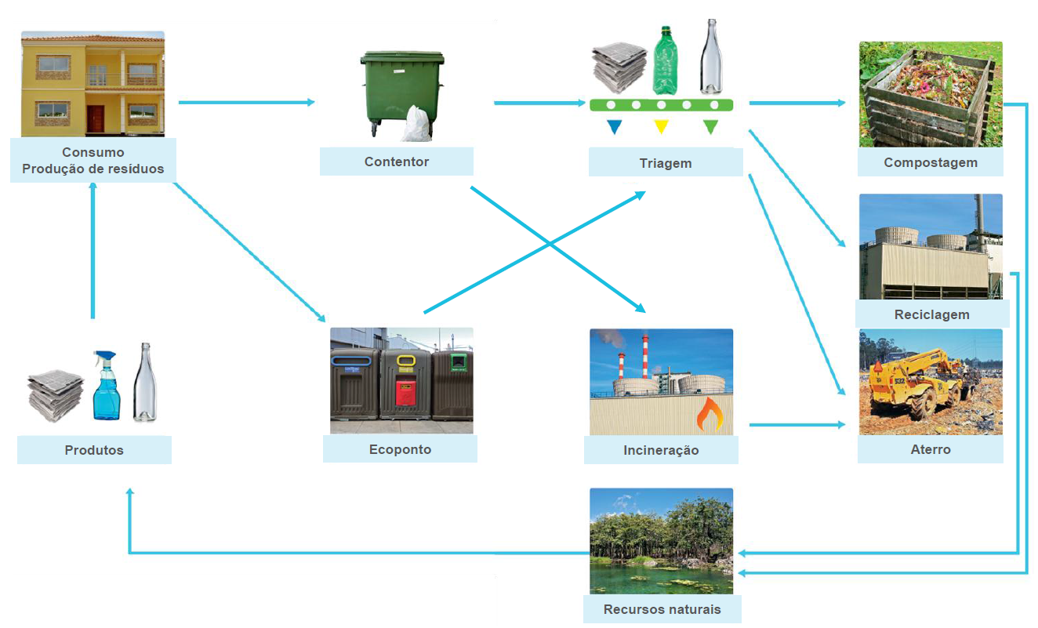
Tratamento de resíduos
– integração dos diferentes processos no sistema de gestão de resíduos

